Slide 1

Mini Project
스키장비 및 경매 웹
슈우코인
TEAM :
홍시표, 이강성, 정성한, 송햇님

Slide 2

목차
1
프로젝트 개요
2
팀 구성 및 역할
3
수행 절차 및 방법
4
수행 결과

Slide 3
프로젝트 개요
1
주제는 어떻게 할거야?
2
그래서 누가 무엇을 담당해?
3
통합하고 나오는 문제점은?

Slide 4



주제 선정은 어떻게 했어?
빵빵이 님이 초대되었습니다.
뚱이 님이 초대되었습니다.
잼민이 님이 초대되었습니다.
자 미니프로젝트에 대한 회의를 시작합시다~
ㄹㅇㅋㅋ

Slide 5

주제 선정은 어떻게 했어?
일단 주제는 스키경매와 동물게시글이 있었지?
ㅇㅇ
빵빵이형! 우리 뭐해?
음.. 밥 먹고 이따가 생각해보자

Slide 6
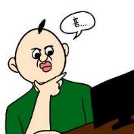



주제 선정은 어떻게 했어?
우리 게시글로 만들어 보는건 어떻게 생각해?
그건 수업시간에 했던거랑 너무 비슷해서
시도하면 뭔가 시시할거 같음ㅇㅇ
그러면 우리 경매 사이트하장!!
새로운 느낌이 날 거 같아!ㅋㅋ
잼민이는 경매가 하고싶은거야?

Slide 7

주제 선정은 어떻게 했어?
웅웅!!! 경매하고싶어!!ㅋㅋㅋ
근데 너가 코드 제대로 못하면 망해;;
5252!!! 나만 믿으라구!!!
ㅇㅋ난 자러감

Slide 8

주제 결정 완료
좋아!! 스키장비,
대여 및 경매로 가즈아!!!
그렇게 후회했습니다.. 각종 에러와 버그를 만난 뒤는..

Slide 9



각각 어떤 역할을 하기로 했어?
HTML / CSS
통합 및 팀장
백엔드
송햇님
홍시표
이강성 / 정성한

Slide 10
1. 팀원 각 분야 담당
총괄 및 기획 담당
DB구성
통합 및 수정
발표
경매 파트 담당
코드 수정 담당
프론트 수정 및 보조
홍시표
이강성
정성한
송햇님
프론트 웹 초기 담당
CSS 및 이미지 가져오기
팀원 회의 날짜 조정 및 녹음
물품 목록 및 대여 담당
PPT 만들기

Slide 11
수행 절차 및 방법
2월 27일
2월 28일~ 2월 29일
3월 1일~ 3월 3일
3월 4일
주제를 선정하면서 누가 무엇을 담당할지 결정했고,
어떻게 구성할 것 인지에 대한 회의
DB 작성
경매 파트 코드 작성
장비목록 및
대여 부분 작성
통합하는 도중
에러 발생,
다같이 모인 후
어느 부분에서
에러가 발생한 지
확인 후 수정
부족한 부분들을
확인 및 검토를 진행
프론트 파트 부분수정
백엔드 파트 부분수정
>>
>>
>>

Slide 12
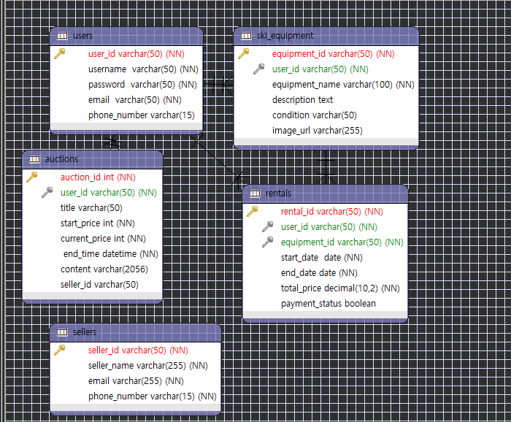
ERM

Slide 13
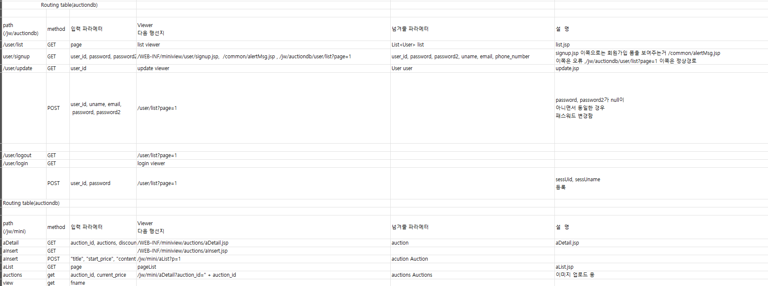
라우팅 테이블 : 유저 / 역경매

Slide 14
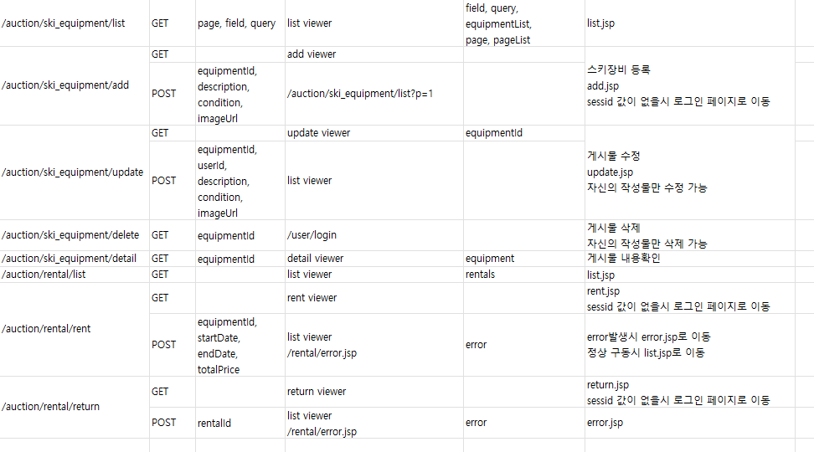
라우팅 테이블 : 스키장비 / 대여

Slide 15
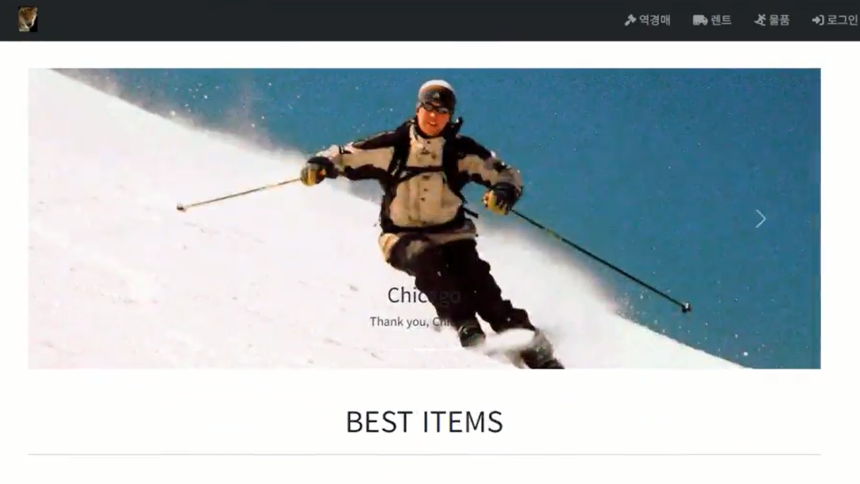
2. 프로젝트 수행 결과 - 장비 목록
1. 물품에 들어갑니다

Slide 16
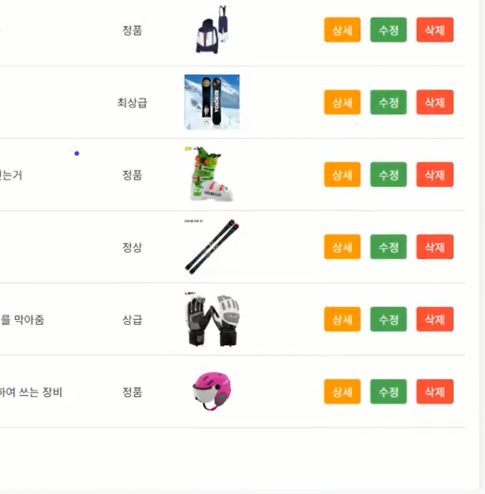
ㅈㅈㅈㅈㅈ
2. 프로젝트 수행 결과 - 장비 목록
장비의 상세정보를 봅니다
장비목록에서 장비를 삭제합니다
장비목록에서 장비를
수정합니다

Slide 17
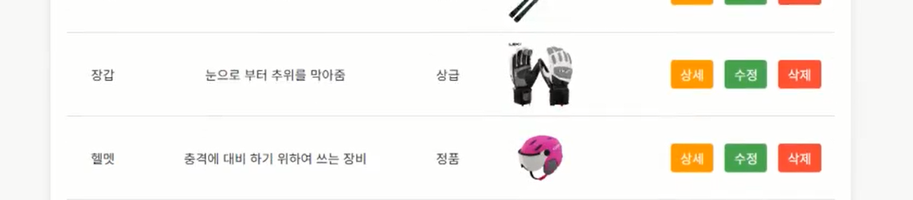
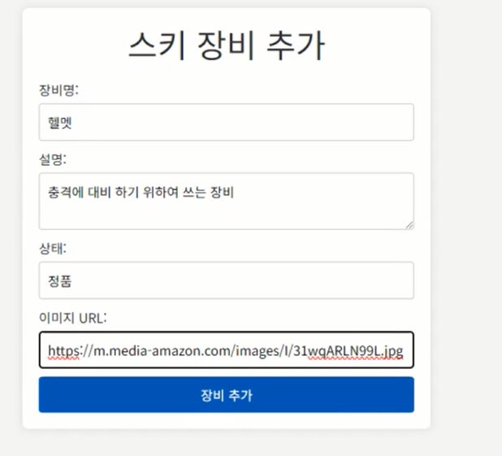
2. 프로젝트 수행 결과 - 장비 목록(추가)
추가 완료
>>

Slide 18
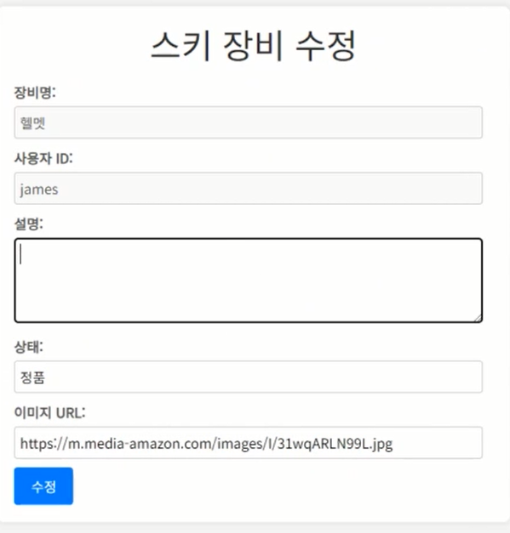
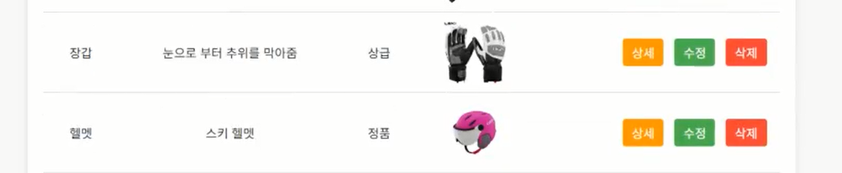
2. 프로젝트 수행 결과 - 장비 목록(수정)
아이디는 수정 불가
>>
변경할 내용 작성
다른 부분들도 설명과
동일하게 수정가능
‘충격을 대비 하기 위한 보호구’에서
‘스키 헬멧’ 으로 바뀐 모습

Slide 19
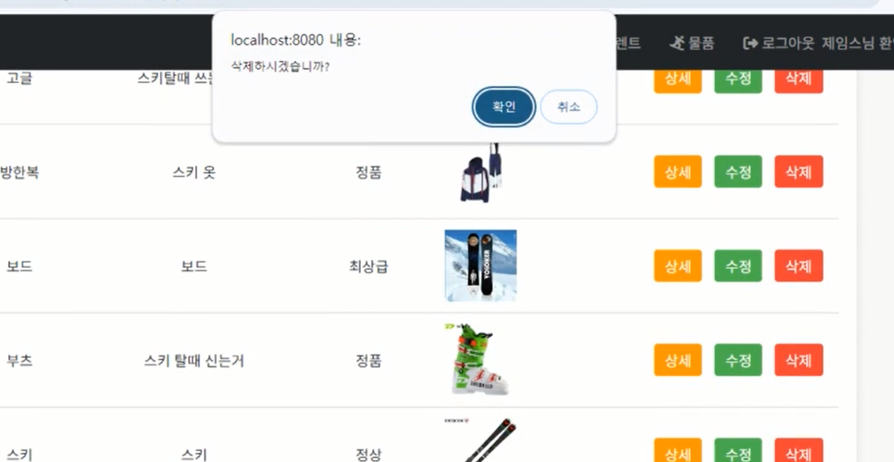
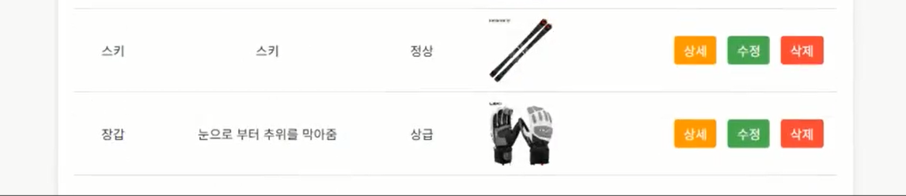
2. 프로젝트 수행 결과 - 장비 목록(삭제)
>>
장갑 밑에 있던 헬맷 삭제
삭제 버튼 클릭 후 알람 메시지로 경고표시

Slide 20
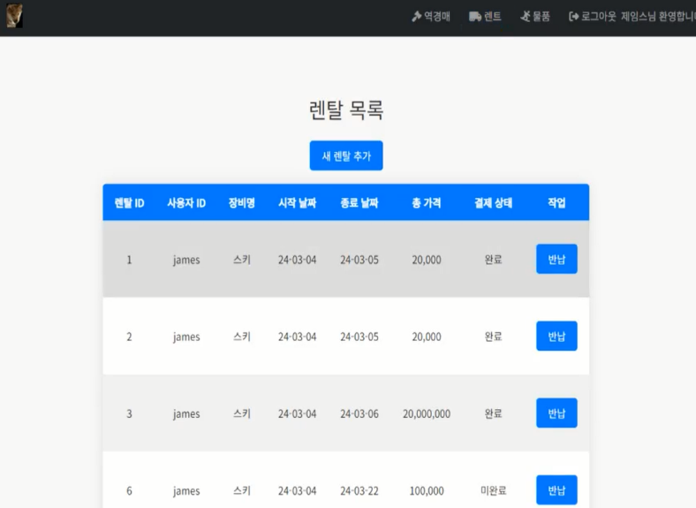
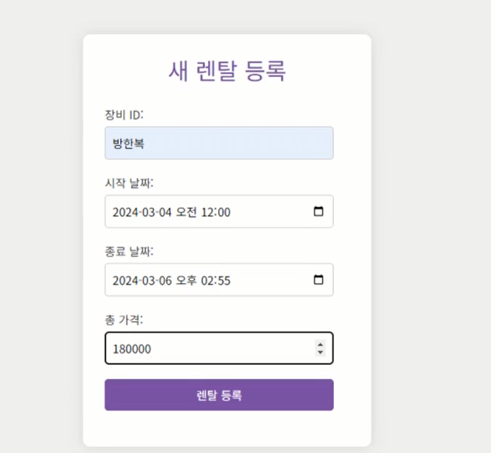
2. 프로젝트 수행 결과 - 대여 파트(등록)
>>
렌트클릭 > 렌트 목록 표시
렌탈 추가 클릭 >
렌트 등록화면 표시

Slide 21
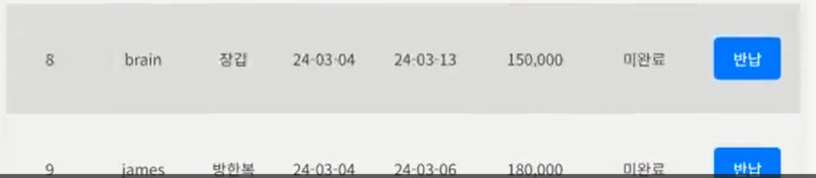
2. 프로젝트 수행 결과 - 대여 파트(등록)
방한복이 추가된 모습
렌탈 추가 클릭 >
렌트 등록화면 표시

Slide 22
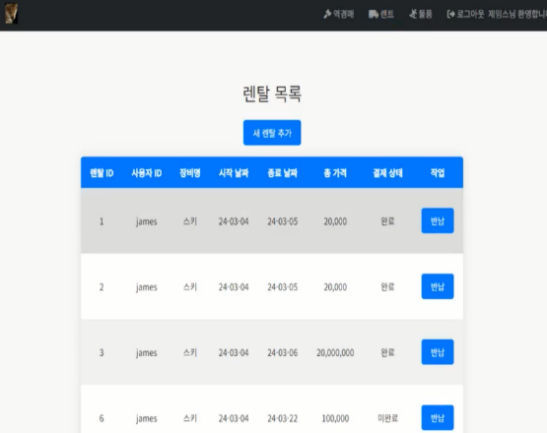
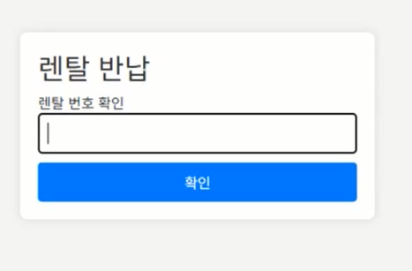
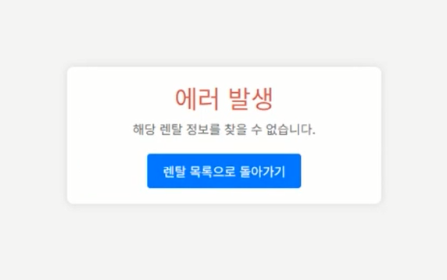
2. 프로젝트 수행 결과 - 대여 파트(반납/실패)
반납을 위한 번호 확인 입력
올바르지 않은 번호 혹은
이미 대여를 완료한 번호
입력 시 위와 같은
에러 페이지로 전송
반납 버튼을 클릭

Slide 23
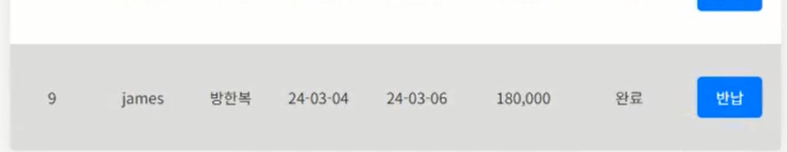
2. 프로젝트 수행 결과 - 대여 파트(반납/성공)
반납이 성공적으로 확인되면
결제 상태가 완료로 표시
반납을 위한 번호
확인 입력
반납 버튼을 클릭

Slide 24
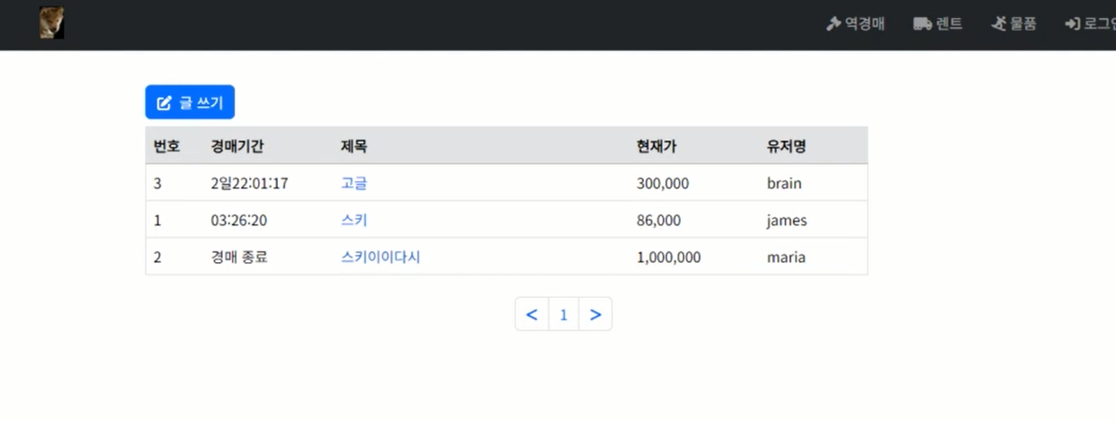
2. 프로젝트 수행 결과 - 역경매 파트
역경매 클릭 시 위와 같은 역경매 홈페이지로 이동

Slide 25
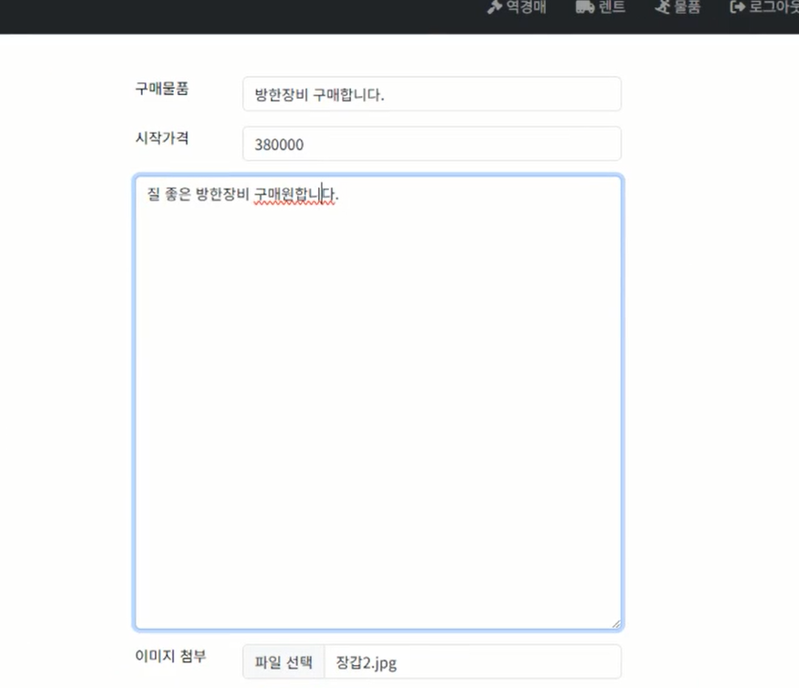
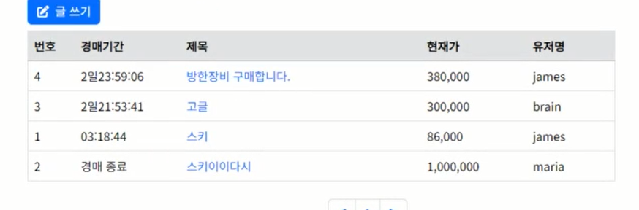
2. 프로젝트 수행 결과 - 역경매 파트
위와 같이 경매가 추가된 모습
경매글을 작성 후 글쓰기를 누르면
글쓰기 클릭 시 경매 추가글로 이동

Slide 26
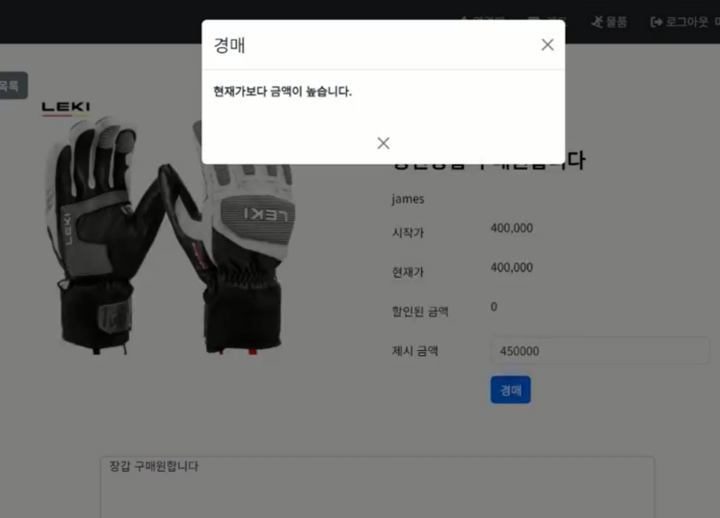
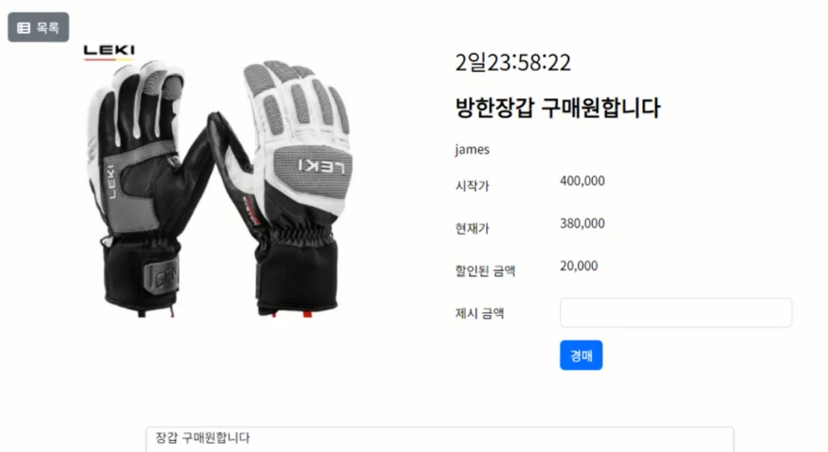
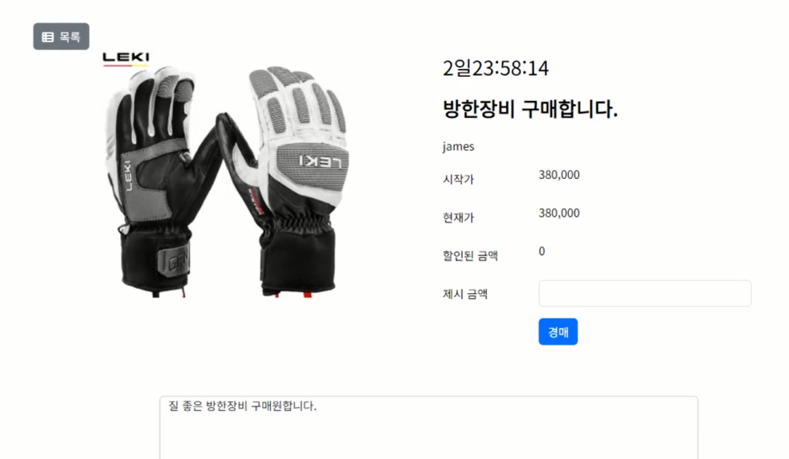
2. 프로젝트 수행 결과 - 역경매 파트
이후 제시금액을 입력합니다
현재가 보다 높은 가격 제시 에러 메시지와 함께 등록이 안됩니다.
현재가 보다 낮은 가격 제시 경매가 원활히 진행 됩니다.

Slide 27
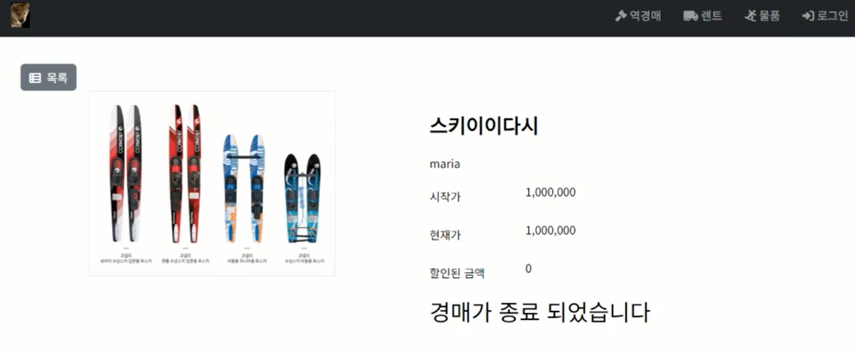
2. 프로젝트 수행 결과 - 역경매 파트
경매 시간이 종료가 되면
더 이상 경매에 참여가 불가합니다.

Slide 28
3. 특별하게 신경 쓴 부분
배운 코드도 사용했지만,
도전해보고 싶었던 부분이 있어
많이 노력했습니다.
역경매
실시간 반영
경매 같은 경우 제한시간이 있고 그 시간이 실시간으로 반영되기에, 역경매에도 포함
장비목록
대여
없는대여 및 완료 확인
반납을 할 시, 대여할 번호가 올바르지 않거나이미 반납이 된 번호를 입력 시, 에러페이지로 이동하게 만듦

Slide 29

3. 종합하고 나온 문제
난 되는데???
처음 모여서 같이 하는
프로젝트이다 보니,
여러 버그도 많이 있었고
에러를 해결했다 하면? 오타도 있고
오타 해결하면 또 에러가 나오고!
경매
일단 실행은
되는 거 같은데? 빨리 자료좀 넘겨줄래??
Web
장비목록
및 대여
Sevlet, JSP 및
통합
404
Not Found
아니 목록이
추가가 안된다니까?
버그를 해결하는 우리들

Slide 30

BEST
빠른 에러 수정 및 코드 작성
회의 녹음을 통한 정보수집
WORST
기획을 너무 급하게 구성한 점
개인적으로 해결 하려는 느낌이 강했다.
느낀 점
기획이 정말 중요하다는 걸 알게 됨
코드는 틀리더라도 최대한 작성하고 그 이후에 에러를 같이 보고 수정하는 부분이 빠르다는 걸 느낌
몇몇의 부재로 인한 통합성 부족
서로의 역할을 충실히 수행
서로 간의 커뮤니케이션이 굉장히 중요하다는 걸 느낌
4. 자체 평가 의견
조장아? 통합은 언제하니?
몰라요..ㅠ 에러 떠요..
팀원들
조장

Slide 31
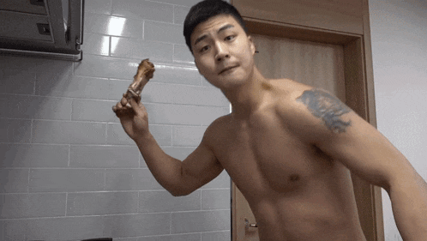



감 사 합 니 다!
질문은 DM으로 받겠습니다.

